Slide 1





Em vừa tham gia một trải nghiệm cùng với gia đình ở một địa điểm du lịch tuyệt đẹp. Hãy nhập vai, nhớ lại tình huống, trải nghiệm đó và kể lại cho cả lớp nghe.

Slide 2


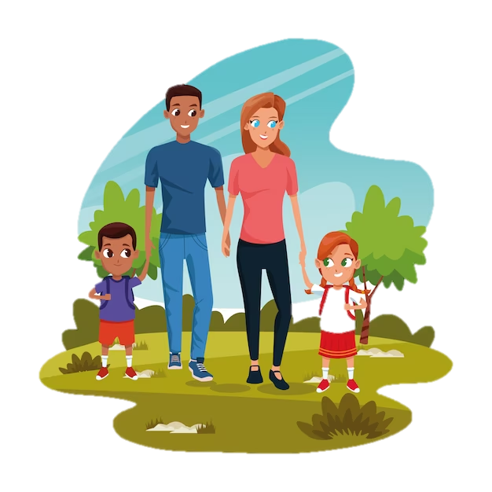



Notes:
Giáo án của Thảo Nguyên 0979818956

Slide 3








Notes:
Giáo án của Thảo Nguyên 0979818956

Slide 4


1. Chuẩn bị nội dung nói
- Lựa chọn một trải nghiệm thú vị
- Chú ý từ ngữ, câu văn quan trọng (câu giới thiệu, thời gian, không gian, sự việc, cảm xúc của bản thân…)
- Ghi ra giấy những ý quan trọng và sắp xếp theo trật tự phù hợp
Notes:
Giáo án của Thảo Nguyên 0979818956

Slide 5



2. Tập luyện
- Tập luyện một mình
- Trình bày trước bạn bè, người thân
- Chọn cách nói tự nhiên, gần gũi, rút kinh nghiệm sau những lần tập luyện
Notes:
Giáo án của Thảo Nguyên 0979818956

Slide 6

Notes:
Giáo án của Thảo Nguyên 0979818956

Slide 7


1. Mở đầu
Chào hỏi, giới thiệu về câu chuyện
Ví dụ: Xin chào thầy cô và các bạn. Tôi tên là.............học sinh lớp ................ trường....... ............ Sau đây, tôi xin phép được kể về một trải nghiệm của bản thân trong một buổi về quê thăm ông bà....
Notes:
Giáo án của Thảo Nguyên 0979818956

Slide 8




2. Triển khai
- Nêu sự việc, tình huống đó diễn ra vào thời gian nào? Ở đâu?
- Sự việc, tình huống đó cụ thể như thế nào?
- Cảm xúc, tâm trạng, suy nghĩ của em khi trải qua sự việc đó.
- Bài học nhận được
Notes:
Giáo án của Thảo Nguyên 0979818956

Slide 9



3. Kết thúc
- Phát biểu suy nghĩ của em, lời cảm ơn
- Ví dụ: Đó là một trải nghiệm rất thú vị của tôi. Tôi tin rằng, bản thân mỗi người đều có trong mình những dấu ấn về cuộc trải nghiệm nào đó. Những trải nghiệm đó giúp ta lớn lên, ghi dấu những kỉ niệm…. Và tôi cũng vậy. Thật vui và tự hào khi ngày hôm nay được đứng trước lớp và chia sẻ trải nghiệm của bản thân mình. Mong rằng cô giáo và các bạn sẽ cho tôi những góp ý, nhận xét để tôi có những bài nói hay hơn trong thời gian tới. Tôi xin cảm ơn.
Notes:
Giáo án của Thảo Nguyên 0979818956

Slide 10
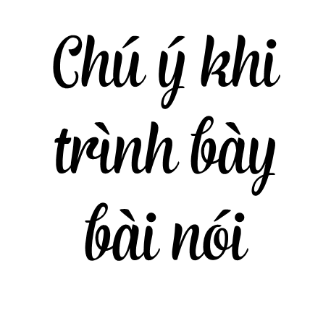
1. Nói to, rõ ràng, truyền cảm, thống nhất ngôi kể
2. Kể về trải nghiệm theo dàn ý, đảm bảo thời gian quy định
3. Sử dụng các yếu tố phi ngôn ngữ phù hợp (cử chỉ, ánh mắt, nét mặt…)
4. Kết hợp trình bày câu chuyện với sử dụng tranh ảnh, bài hát để tăng sức hấp dẫn
Notes:
Giáo án của Thảo Nguyên 0979818956

Slide 11

Notes:
Giáo án của Thảo Nguyên 0979818956

Slide 12


Trao đổi về bài nói theo một số gợi ý sau:
Người nghe | Người nói
Trao đổi về bài nói với tinh thần xây dựng và tôn trọng. Có thể trao đổi một số nội dung như: + Điều hấp dẫn, thú vị của câu chuyện. + Những sự việc, chi tiết còn chưa rõ trong bài nói | Lắng nghe những ý kiến, phản hồi của người nghe với tinh thần cầu thị: + Tiếp thu những ý kiến góp ý mà em cho là xác đáng. Giải thích thêm về những sự việc, chi tiết mà người nghe còn chưa rõ
Notes:
Giáo án của Thảo Nguyên 0979818956

Slide 13

Trải nghiệm về một buổi về quê thăm ông bà
Trải nghiệm về một ki niệm tuổi thơ
Trải nghiệm về một trò chơi dân gian
Notes:
Giáo án của Thảo Nguyên 0979818956

Slide 14

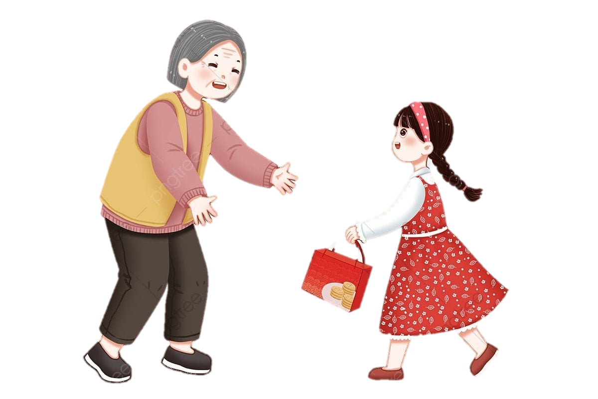
Xin chào thầy cô và các bạn. Tôi tên là.............học sinh lớp ................ trường....... ............ Sau đây, tôi xin phép được kể về một trải nghiệm của bản thân trong một buổi về quê thăm ông bà....
Mỗi lần về quê thăm ông bà ngoại, tôi đều có những trải nghiệm thật đáng nhớ. Vùng quê thanh bình đem đến nhiều điều tuyệt vời và thú vị.
Đó có thể là những buổi sáng thức dậy thật sớm để cùng ông đi dạo trên cánh đồng lúa mênh mông, cảm nhận hương thơm của bông lúa mới. Đó là những bữa cơm ngon lành mà bà ngoại nấu, dù giản dị nhưng chan chứa tình yêu thương của bà. Đó là những buổi chiều cùng đám bạn trong xóm đi thả diều, bắt cá ngoài đồng. Thật nhiều kỉ niệm đẹp đẽ nhưng có lẽ có một kỉ niệm mà tôi vẫn còn nhớ mãi cho đến bây giờ.

Slide 15
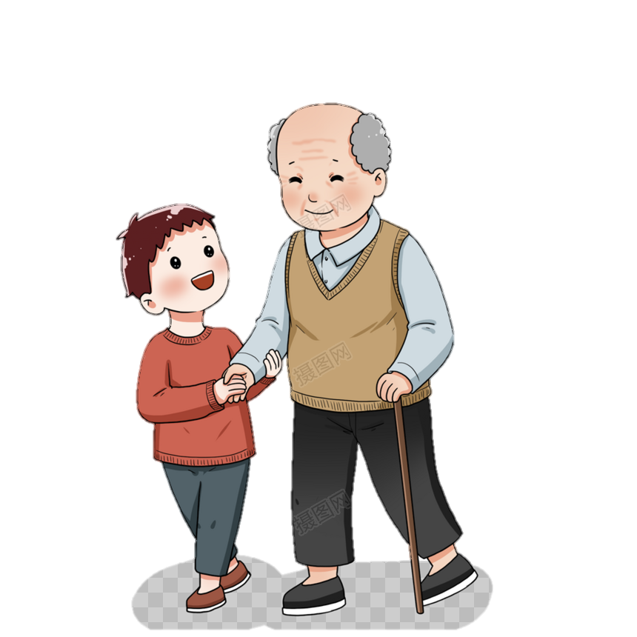
Đó là kỉ niệm xảy ra vào lúc tôi mười tuổi. Tôi và anh Hoàng - anh trai của tôi rủ nhau đi câu cá. Hai anh em tôi ngồi câu cá được một lúc thì nghe thấy tiếng hò reo sôi nổi. Phía đằng xa là một nhóm học sinh đang thi bơi lội. Chúng tôi chạy đến chỗ cuộc thi diễn ra. Thì ra là nhóm bạn hàng xóm tôi mới quen hôm trước. Tôi cảm thấy rất thích thú, liền đề nghị được tham gia. Tôi liền rủ anh Hoàng nhưng anh lại từ chối. Tôi biết vì sao anh Hoàng từ chối tham gia. Trước đây, anh từng đạt giải Nhất cuộc thi bơi của thành phố. Anh rất yêu thích bơi lội. Bạn bè, người thân đều nói anh có tài năng. Nhưng vì một sự cố, anh đã từ bỏ ước mơ của mình. Điều đó đã khiến tôi cảm thấy rất buồn...

Slide 16
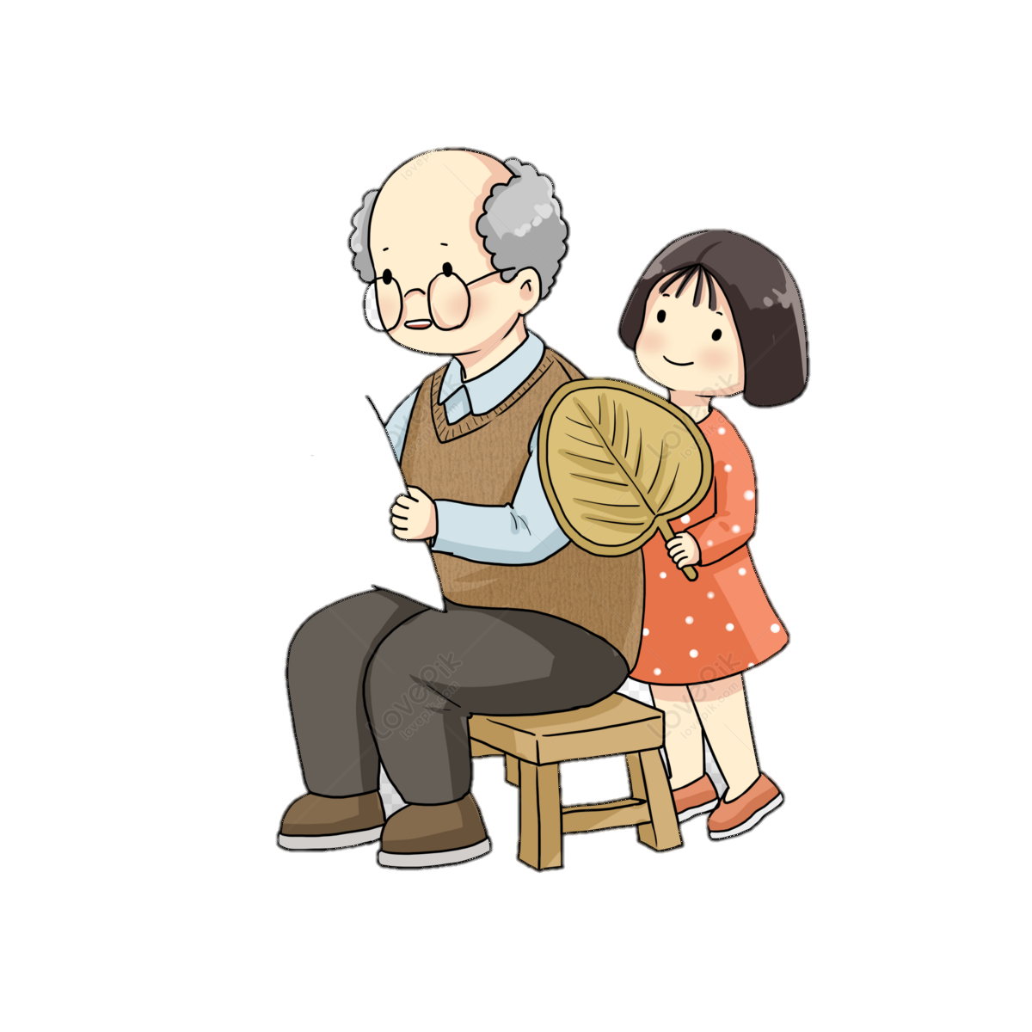
Nhóm thi đấu của chúng tôi gồm có năm người. Trọng tài là Tuấn - người bạn hàng xóm thân thiết nhất của tôi. Sau khi trọng thổi còi bắt đầu hiệp đấu. Hai tuyển thủ từ tư thế chuẩn bị đã nhanh chóng vào cuộc đua. Tiếng hô hào, cổ vũ vang vọng khắp con sông. Các đối thủ ngang sức ngang tài, không ai chịu kém ai vẫn đang bơi song song nhau. Tôi cố gắng bơi hết sức. Bỗng nhiên tôi cảm thấy chân bên trái của mình bị tê. Tôi bơi chậm lại rồi dần tụt lùi phía sau. Tôi nghe thấy có tiếng ai hoảng hốt kêu lên: “Hình như thằng Lâm bị chuột rút rồi”.
Tôi vùng vẫy trong nước. Nhưng không thể bơi tiếp. Không biết bản thân đã uống biết bao nhiêu là nước. Trong lúc mê man, tôi nghe thấy một giọng nói quen thuộc: “Lâm ơi, em ơi! Mau tỉnh lại đi em!”. Cho đến khi tỉnh táo thì tôi đã thấy anh Hoàng trước mặt mình. Khuôn mặt của anh đầy lo lắng. Hình như chính anh Hoàng là người đã cứu tôi.
Tôi dần dần tỉnh lại. Tôi thấy mọi người xung quanh đều thở phào nhẹ nhõm. Có tiếng nói cất lên: “Anh Hoàng tài thật, ở khoảng cách xa như vậy mà đã cứu được Lâm một cách thần kỳ!”. Có tiếng hưởng ứng: “Đúng vậy!”, “Đúng vậy!”... Tôi mỉm cười, lòng đầy tự hào rồi nhìn anh Hoàng, khẽ nói: “Cảm ơn anh!”.
Notes:
Giáo án của Thảo Nguyên 0979818956

Slide 17
Nhờ có trải nghiệm ngày hôm đó, tình cảm của hai anh em càng trở nên thắm thiết. Không chỉ vậy, anh Hoàng còn quay trở lại tập luyện để chuẩn bị cho cuộc thi bơi dành cho thiếu niên sắp diễn ra. Một trải nghiệm nhỏ nhưng đem đến cho anh em tôi thật nhiều điều tốt đẹp. Đó là một trải nghiệm rất thú vị của tôi. Tôi tin rằng, bản thân mỗi người đều có trong mình những dấu ấn về cuộc trải nghiệm nào đó. Những trải nghiệm đó giúp ta lớn lên, ghi dấu những kỉ niệm…. Và tôi cũng vậy. Thật vui và tự hào khi ngày hôm nay được đứng trước lớp và chia sẻ trải nghiệm của bản thân mình. Mong rằng cô giáo và các bạn sẽ cho tôi những góp ý, nhận xét để tôi có những bài nói hay hơn trong thời gian tới. Tôi xin cảm ơn.
Notes:
Giáo án của Thảo Nguyên 0979818956

Slide 18
PHIẾU ĐÁNH GIÁ THEO TIÊU CHÍ
Nhóm:……….
Tiêu chí | Mức độ
 | Chưa đạt | Đạt | Tốt
1. Chọn được nội dung hay, đúng yêu cầu | Chưa kể được câu chuyện theo yêu cầu | Có kể được một số sự việc nhưng chưa trọng tâm | Câu chuyện thú vị, hấp dãn và ấn tượng
2. Nội dung phong phú, hấp dẫn | ND sơ sài, không nêu sự kiện, chưa hấp dẫn | Có nhiều sự kiện của câu chuyện, được sắp xếp hợp lí | Nội dung câu chuyện thú vị, hấp dãn và ấn tượng
3. Nói to, rõ ràng, truyền cảm. | Nói nhỏ, khó nghe; nói lắp, ngập ngừng… | Nói to nhưng đôi chỗ lặp lại hoặc ngập ngừng 1 vài câu. | Nói to, truyền cảm, hầu như không lặp lại hoặc ngập ngừng.
4. Sử dụng yếu tố phi ngôn ngữ phù hợp. | Điệu bộ thiếu tự tin, mắt chưa nhìn vào người nghe; nét mặt chưa biểu cảm hoặc biểu cảm không phù hợp. | Điệu bộ tự tin, mắt nhìn vào người nghe; nét mặt biểu cảm phù hợp với nội dung câu chuyện. | Điệu bộ rất tự tin, mắt nhìn vào người nghe; nét mặt sinh động.
5. Mở đầu và kết thúc hợp lí | Không chào hỏi/ và không có lời kết thúc bài nói. | Có chào hỏi/ và có lời kết thúc bài nói. | Chào hỏi/ và kết thúc bài nói một cách hấp dẫn.
Tổng:………/10 điểm
Notes:
Giáo án của Thảo Nguyên 0979818956

Slide 19
CỦNG CỐ, MỞ RỘNG
- Đối với văn bản truyện: | + Người kể chuyện là ai?
 | + Chỉ một số đặc điểm giúp em nhận biết đó là truyện đồng thoại.
 | + Nhân vật: Câu chuyện có mấy nhân vật? Nhân vật trong câu chuyện gồm những ai? Ai là nhân vật chính?
 | + Liệt kê chi tiết tiêu biểu để tác giả miêu tả đặc điểm nhân vật thông qua các yếu tố miêu tả ngoại hình, hành động suy nghĩ, mối quan hệ với các nhân vật khác, lời nói.
- Cảm nhận về đặc điểm của nhân vật?
Notes:
Giáo án của Thảo Nguyên 0979818956

Slide 20
Ngoại hình
….....................................................................................................................................................................................................
Suy nghĩ và hành động
……………………………………………………………………………………..................................................................…
Nhân vật
Lời nói
………………………………………………………………………………….......
...................................................................
Mối quan hệ với các nhân vật khác
..………………………………………………………..........................................................................................................…...
Notes:
Giáo án của Thảo Nguyên 0979818956

Slide 21
Đề bài.Trong đoạn trích Bài học đường đời đầu tiên nhờ Dế Choắt, Dế Mèn đã rút ra bài học cho mình. Trong đoạn trích Nếu cậu muốn có một người bạn ...cáo bày tỏ nếu được kết bạn với hoàng tử bé, cuộc đời cáo sẽ thay đổi như thể được mặt trời chiếu sáng. Hãy kể về một thay đổi tích cực của bản thân mà em có được nhờ bạn bè.
Notes:
Giáo án của Thảo Nguyên 0979818956

Slide 22

1. Tìm hiểu đề:
- Yêu cầu kể về một thay đổi tích cực của bản thân mà em có được nhờ bạn bè
2. Tìm ý.
- Được kể từ người kể chuyện ngôi thứ nhất.
- Giới thiệu được về một thay đổi tích cực của bản thân.
- Lí do của sự thay đổi: Tập trung vào sự việc đã xảy ra gắn với một kỉ niệm về tình bạn (Kỉ niệm vui, hay buồn, người bạn đã có hành động, lời nói, việc làm nào để giúp em thay đổi tích cực).
- Thể hiện được cảm xúc của người viết trước sự việc được kể.
Notes:
Giáo án của Thảo Nguyên 0979818956

